Slide 1
Práce s uživateli ve veřejných knihovnách
Mgr. Adéla Dilhofová (MZK v Brně)
FF MU, KISK 7. 12. 2012

Slide 2
„Čtenář a nikoli kniha je středem práce v knihovně. Podle úrovně služeb čtenářům by se měly hodnotit knihovny.“
    Walter Hoffmann (1879-1952)

Slide 3
Postavení veřejné knihovny
nemá bezprostřední vliv (na rozdíl od rodiny či školy)
Je nepostradatelný partner rodičů a učitelů
Je jediná, kdo se může soustředit „pouze“ na čtenářství
vše zdarma a dostupné komukoli
kompetentní laskavé knihovnice / knihovník
kvalitní a bohaté fondy
přívětivá atmosféra, prostředí
pestré programy a různé aktivity pro děti, rodiny, školy (služby)

Slide 4
Služby knihovny I.
výpůjční služby
– knihy, časopisy, komiksy, audioknihy, hudba, e-čtečky a e-knihy, SW, hry, hračky, tematické kufříky atd.
informační a referenční služby
– tváří v tvář, online (chat, fb)
exkurze, lekce informační výchovy
– informační gramotnost
přístup k technice
– PC, herní konzole, poslechová místa, kopírky
přístup k internetu
– velké téma (nefiltrovat, pravidla, učit využívat) INeBe

Slide 5
Služby knihovny II.
prostor pro učení
– studijní místa, přístup ke zdrojům, programy „doučování“
prostor pro sdílení
– hry, tvorba
vzdělávání rodičů
– přednášky, speciální fond
služby pro učitele, školní knihovníky a další
– speciální fond, mluvené bibliografie, tematické celky k zapůjčení do tříd
spolupráce s místními organizacemi
– školy, spolky (hasiči, skauti), zdravotnická zařízení, mateřská centra, ekologická sdružení

Slide 6
Spolupráce s dobrovolníky v knihovnách:
  Výpomoc při organizaci akcí, stěhování knihovny
  lektoři nejrůznějších klubů, kroužků, zájmových aktivit, kurzů a seminářů
  Služba na informacích
  „donašeči“ knih imobilním čtenářům knihovny
  poradci nejrůznějších odborností

Slide 7
Příklady veřejných knihoven s bohatou prací dobrovolníků:
  Městská knihovna Sedlčany, Městská knihovna v Lounech, Masarykova veřejná knihovna ve Vsetíně, Městská knihovna Hodonín a mnohé další, i menší, obecní knihovny…

Slide 8
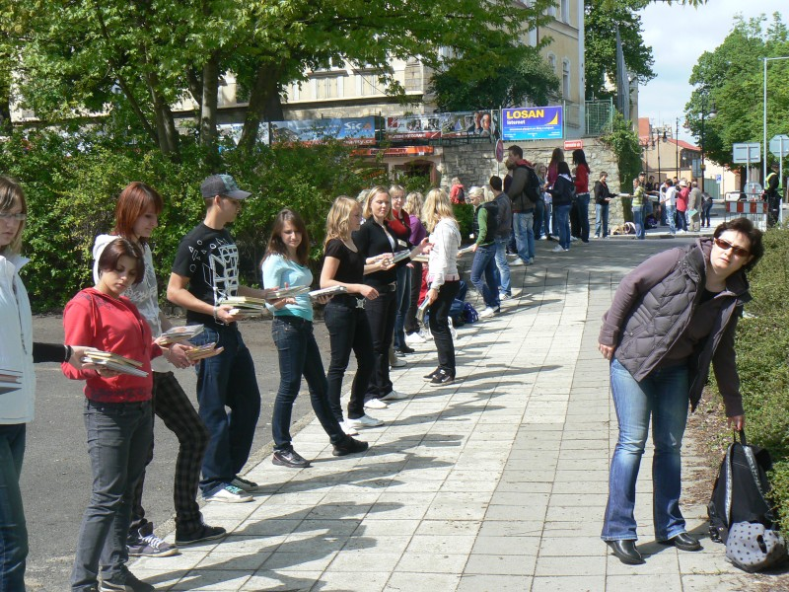
„Živý řetěz“ při stěhování Městské knihovny v Lounech

Slide 9
Metodika práce s uživateli knihoven
Cílem knihoven by mělo být maximální uspokojení informačních požadavků a potřeb čtenářů i uživatelů služeb dané instituce.
Pouze tehdy budou informační služby poskytovány a využívány efektivně.
Tohoto cíle lze dosáhnout prostřednictvím řady metod, které se zaměřují na stávající, ale i potencionální uživatele – tedy širokou veřejnost.

Slide 10
O tom, které metody zvolit, rozhodují především
3 základní faktory:
Úroveň a vyspělost uživatelů
Podmínky, ve kterých knihovna působí
Plány knihovny

Slide 11
Úroveň a vyspělost uživatelů
Pro poskytování optimálních služeb by uživatelé měli být interně, pro potřeby knihovny rozděleni do kategorií:
Dle věku (děti / dospívající / mládež / dospělí)
Dle stupně dosaženého vzdělání (ZŠ, SŠ, VŠ)
Dle zájmů
Dle profese nebo studijního oboru

Slide 12
Podmínky, ve kterých knihovna působí
Vhodně vybudovaný a zpracovaný fond
Vhodné personální obsazení a prostorové vybavení knihovny
Odpovídající způsob propagace fondu a služeb knihovny (vlastní www stránky s on-line katalogem, profily na sociálních sítích, RSS kanály, chat, Skype...)

Slide 13
Průvodce službami
Každá knihovna by měla mít svého průvodce službami.
Ten přináší informace o:
Poskytovaných službách
Podmínkách, za jakých služeb využívat
Orientaci v budově
Otevírací době

Slide 14
Plány knihovny
Kulturní a výchovná činnost, stejně jako problematika informačního vzdělávání, se obvykle objevují v ročním plánu instituce. Tento plán má obsahovat:
Předpokládaný počet akcí
Typ akcí, o které se bude jednat
Jejich cílovou skupinu
Finanční a časovou náročnost akcí
Personální zabezpečení

Slide 15
Metody práce se čtenářem
Mohou se lišit podle typu knihovny, která je realizuje.
Z hlediska formy se obvykle dělí na:
  Individuální
  kolektivní

Slide 16
Individuální formy práce
Jsou účinnější, ale také podstatně náročnější – nejen časově
Jejich velkou výhodou je přímý kontakt knihovníka s uživatelem a možnost okamžité zpětné vazby

Slide 17
Kolektivní formy práce
Plní významnou úlohu v propagaci knihovny a jejích služeb
Pomáhají získávat nové čtenáře a uživatele nebo navazovat spolupráci s dalšími institucemi
Vyžadují pečlivou přípravu, kvalita musí vždy převažovat nad kvantitou
Vždy je potřeba stanovit si téma, cíl, cílovou skupinu, dobu trvání akce a vybrat veškeré vhodné materiály

Slide 18
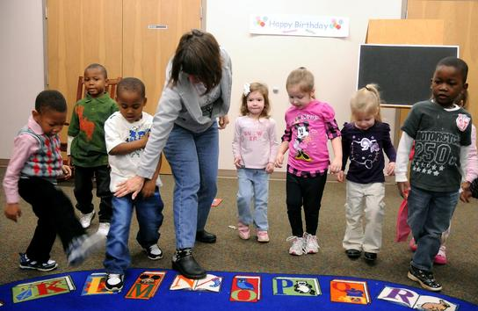
V praxi se často obě metody a formy kombinují.

Slide 19
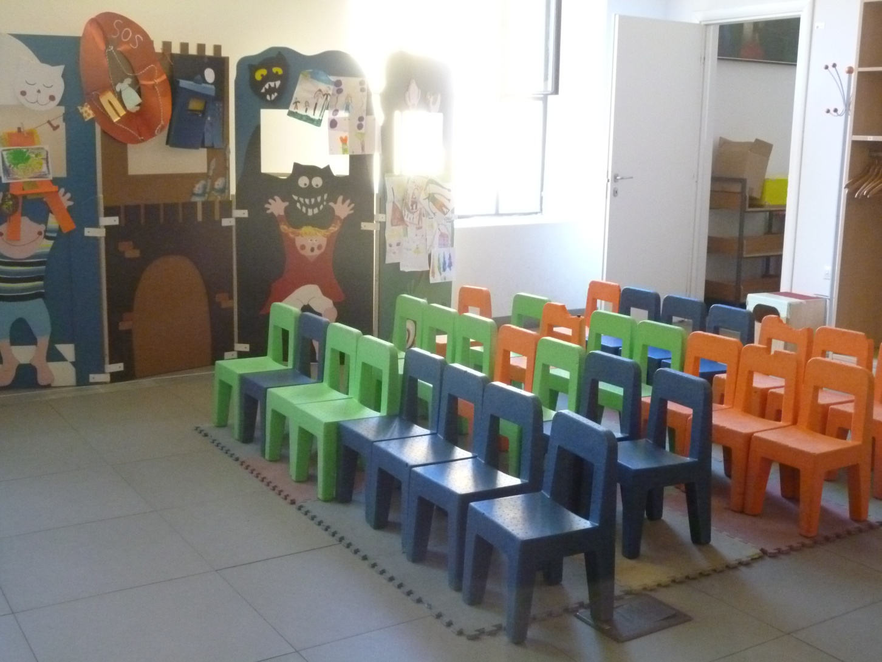

Slide 20
Rozhovory
Nejčastější individuální formy práce s uživateli
Obvykle k nim dochází při registraci, výpůjčních službách, konzultacích (ARI, referenční služby, rešeršní služby), informování o novinkách (BIS)
Je to rychlý a jednoduchý způsob, jak informovat konkrétního uživatele

Slide 21
Exkurze
Sledují propagačně – informační cíl a představují úvod k případné další práci s uživateli.
Jejich průběh je nutné vždy uzpůsobit dané cílové skupině
Seznamují buď s celou knihovnou nebo jen s uživatelskými prostorami

Slide 22
Dny otevřených dveří
U příležitosti určitého výročí či události (např. Týdne knihoven)
Možnost seznámit se s prostory, které nejsou běžně přístupné (např. v MZK oddělení digitalizace, knihařská dílna apod.)

Slide 23
Školení, přednášky
Nejčastěji se v knihovnách zaměřuje na:
Služby instituce a jejich využívání
Vyhledávání ve fondu
Práce s počítačem
Práce s internetem, možnosti jeho využívání
Využívání online informačních zdrojů

Slide 24
Podpora rozvoje čtenářství
– čtenářské besedy
– předčítání, autorská čtení
– vyprávění, loutková divadla
– čtenářské kluby a kroužky, kluby deskových her
– literární exkurze/cestovky, workshopy, výstavy
– výstavky literatury, tvořivé programy
– soutěže (výtvarné, literární, autorské)
– kvízy, hádanky
– aktivity v rámci mezi/národních kampaní
podporujících čtenářství

Slide 25




Programy, projekty pro rozvoj čtenářství
Poprvé do školy - poprvé do knihovny
Noc s Andersenem
Den pro dětskou knihu
Týden čtení dětem
Klub dětských knihoven SKIP ČR
– OKNA - O knihovnických aktivitách, regionální Klubko

Slide 26



Podpora čtenářství - rodiče
- začít od nejmenších, psychologové poukazují již na předškolní i nižší věk
ukázat rodičům, jak mají s dětmi číst
Projekty:
Celé Česko čte dětem
Rosteme s knihou
Škola naruby
Kamarádka knihovna

Slide 27
Knihovnické a informační lekce
Jejich cílem je seznámit především děti s knihovnou a nabídnout jim možnost stát se jejími čtenáři.
Nejčastěji tuto metodou využívají městské nebo obecní knihovny.
Je to komplexní program, jehož cílem je představit:

Slide 28
Knihovnické a informační lekce II.
Činnost knihovny
Fond a způsoby jeho využívání
Informační služby
Práci s databázemi a informačními zdroji k internetu
Obsah lekce, její délka i pojetí musí být přizpůsobeny věku účastníků.
S lekcemi lze začít již v předškolním věku, pokračovat po celou dobu ZŠ.

Slide 29
Obsah lekcí může souviset i s problematikou probíranou v jednotlivých vyučovacích předmětech. Žáci mohou např. dohledávat informace k dané látce.
Úspěch lekcí je závislý na jejich pojetí
INTERAKCE! Soutěžní i herní prvky, čassto střídat činnosti, umožnit praktické využití nových poznatků, týmová práce
Lze je využít i pro SŠ, VŠ
Informační vzdělávání (e-learningová forma)

Slide 30
Výstavy
Nutné vhodné prostory
Mohou být smaostatné, nebo tvoří doplněk jiné akce
Význam nejen informační, ale i estetický
Různá témata: aktuální události, výročí, osobnosti, díla, ediční činnost nakladatelů apod.

Slide 31
Výstavy II.
Dle průběhu je dělíme na:
Krátkodobé x dlouhodobé
Stálé expozice x putovní výstavy
Základem každé výstavy je libreto
Instalace, výtvarné a technické práce
U významných výstav je vhodné připravit slavnostní otevření – vernisáž, příp. vydat katalog výstav

Slide 32
Řízení četby – individuální plán četby
Plánovité, cílevědomé ovlivňování četby uživatele knihovny knihovníkem
Nejčastěji u dětí a dospívajících.
Výběr literatury na určité časové období s ohledem na zájmy, čtenářskou kapacitu a úroveň čtenáře.
Knihovník má průběžně sledovat reakce čtenářů

Slide 33
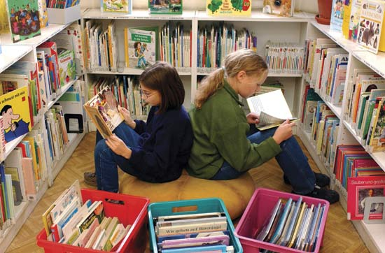

Slide 34
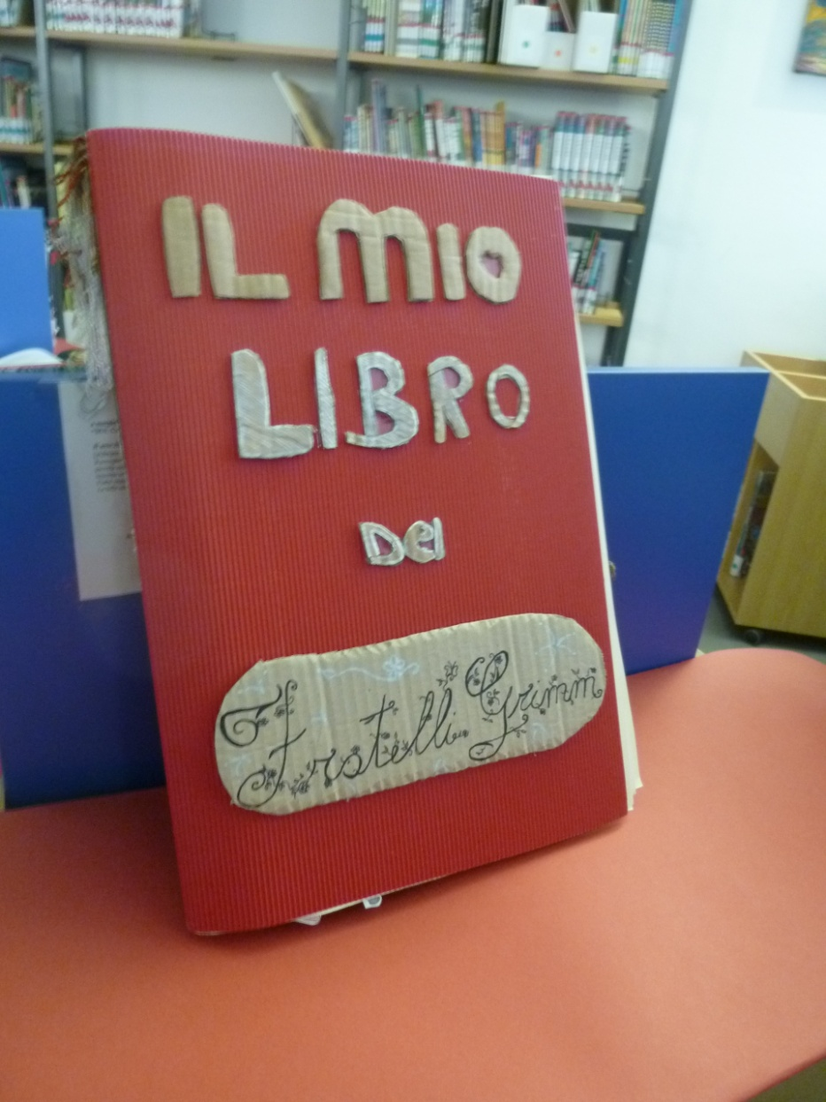

Slide 35
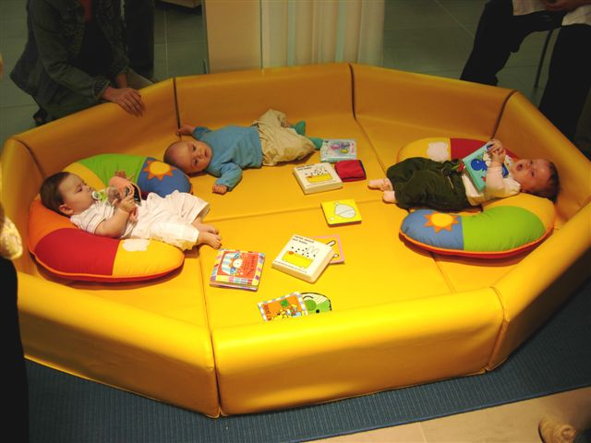
Knihovní služby dětem
„Nikdo není tak malý, aby nemohl chodit do knihovny.“

Slide 36
Poslání dětské knihovny
Služby veřejných knihoven – IFLA/UNESCO Zásady pro rozvoj, 2001
prostřednictvím bohatého fondu a pestré škály aktivit příležitost zažít radost ze čtení a nadšení z objevování i poznání
zodpovědnost za oblast podpory rozvoje dětského čtenářství a propagace knih či jiných médií pro děti
pořádání speciálních akcí pro děti souvisejících s knihovními službami a zdroji a motivující k jejich efektivnímu využívání

Slide 37

Oddělení pro děti, dětská knihovna
snadno rozpoznatelné
(speciální nábytek, dekorace a barvy)
oddělené od ostatních částí knihovny
ideálně tolik místa, aby se vešla školní třída
příp. speciální pobočka pro děti

Slide 38
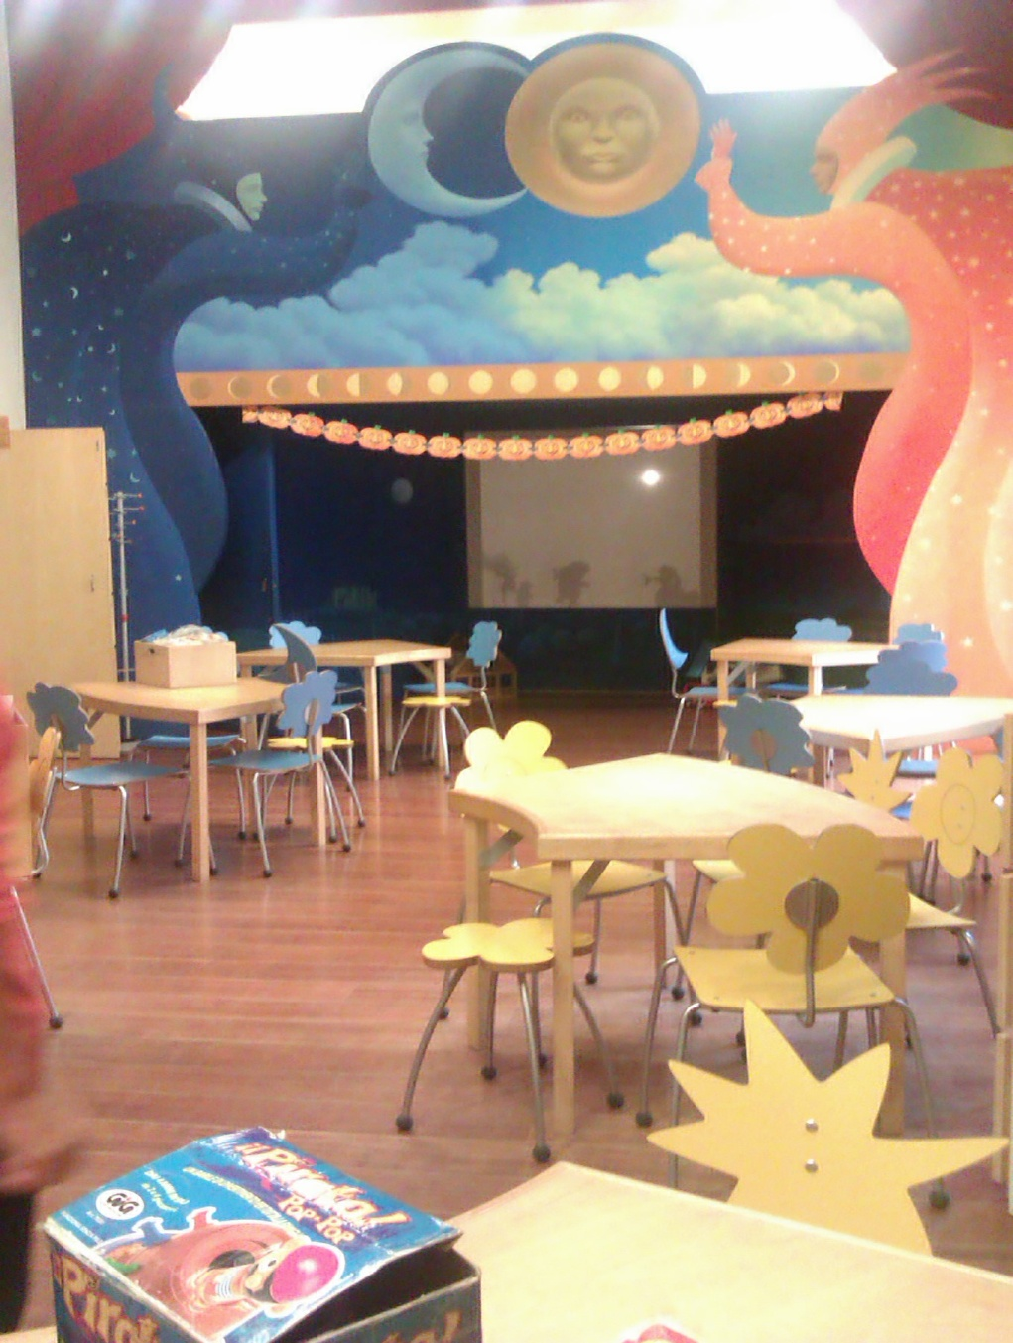

Slide 39
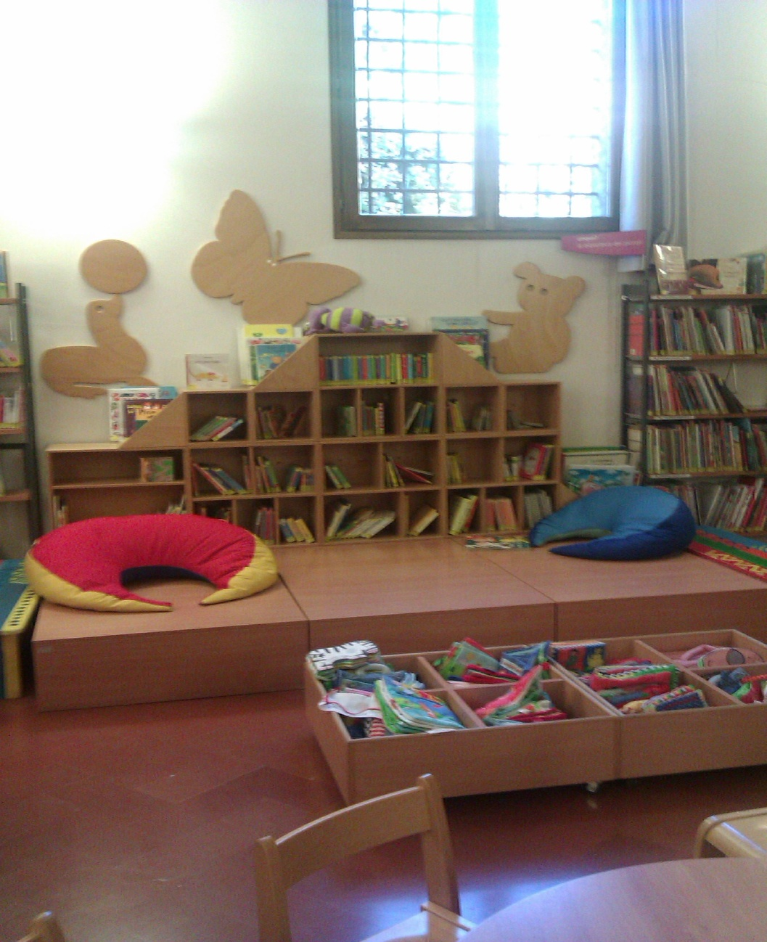

Slide 40
Vlastnosti dětského knihovníka
nadšení
iniciativnost
komunikační a lektorské dovednosti (herec)
flexibilita a otevřenost změnám
(netradiční přístupy)
spolupráce, výměna zkušeností
(konference Andersen)

Slide 41
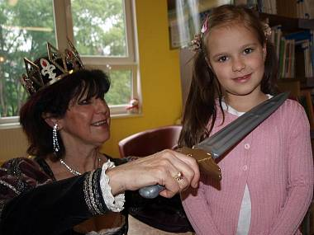
Znalosti dětského knihovníka
psychologie a vývoje dítěte
pedagogických zásad
literatury pro děti
komunity, které slouží (uživatelské potřeby)
moderních technologií (PC)
principů propagace
trendů v oblasti práce s dětmi

Slide 42
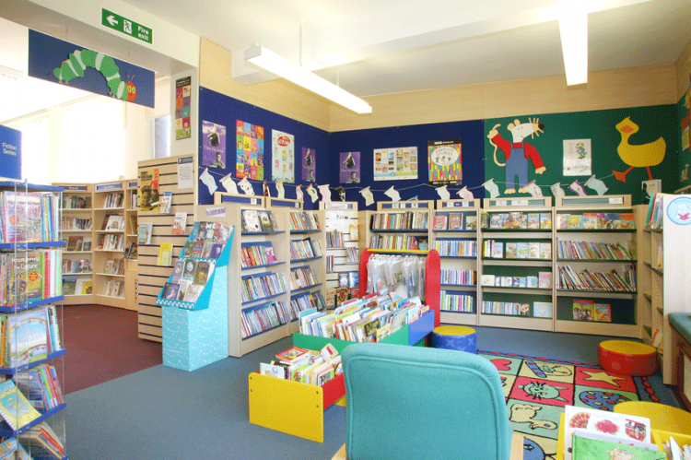
Podoba dětské knihovny
místo:
otevřené
atraktivní
podnětné
bezpečné
vyhovující dětem každého věku
– informační hřiště

Slide 43
Shrnutí
Při práci s uživateli v knihovnách je třeba:
Vědět jak postupovat při kategorizaci uživatelů / čtenářů
Znát faktory pro výběr metod práce se čtenářem
Mít představu o důležitosti plánování aktivit v souladu s cíli knihovny
Znát zásady práce s uživateli
Být si vědom významu propagace akcí pořádaných knihovnou
Znát specifika práce s dětským čtenářem

Slide 44
Zdroje
Den pro dětskou knihu!!! [online]. Praha: Svaz knihovníků a informačních pracovníků v ČR, 2009- [cit. 2012-07-16]. Dostupné z www: http://www.dendetskeknihy.cz/.
Černá, Milena a Stöcklová, Anna. Služby knihoven a informačních středisek. 1. vyd. Praha: Karolinum, 1993. 98 s. ISBN 80-7066-703-6.
Klub dětských knihoven [online]. [cit. 2012-07-16]. Dostupné z www: http://www.kdk.munovapaka.cz/.
Knihovna Jiřího Mahena v Brně: dětem [online]. Brno: Knihovna Jiřího Mahena, 2009- [cit. 2012-07-16]. Dostupné z www: http://www.kjm.cz/deti.

Slide 45
Městská knihovna v Praze [online]. Praha: Městská knihovna v Praze, ©2010 [cit. 2012-07-16]. Dostupné z www: http://www.mlp.cz/cz/.
Vášová, Lidmila. Úvod do bibliopedagogiky. Praha: Institut sociálních vztahů, 1995. 189 s. Knihovnictví. ISBN 80-85866-07-2.
GILL, Philip. Služby veřejných knihoven: směrnice IFLA/UNESCO pro rozvoj. Praha: Svaz knihovníků a informačních pracovníků ČR, 2002, 127 s. ISBN 80-85851-14-8.

Slide 46
Děkuji Vám za pozornost.
Mgr. Adéla Dilhofová
    Moravská zemská knihovna v Brně
    Úsek výkonu regionálních funkcí
    e-mail: dilhofova@mzk.cz

